Slide 1


Slide 2
Памятники в культуре народов России

Slide 3
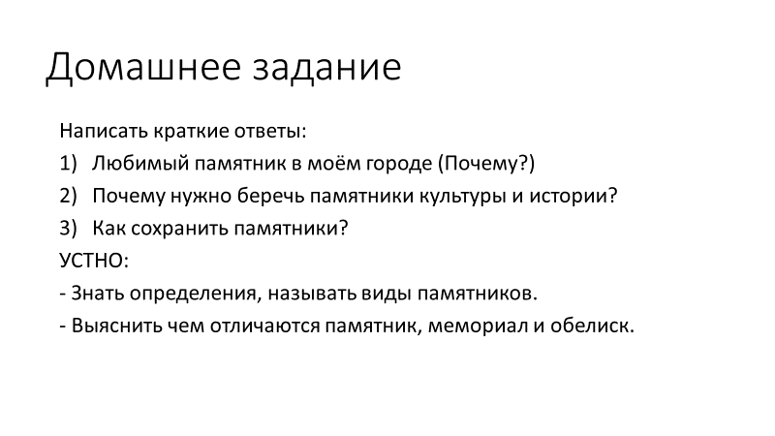

Slide 4
Сегодня мы узнаем:
Что такое памятник?
Какие виды бывают?

Slide 5
Памятник – это …
Строения, памятные места и предметы в честь людей или событий, которые связаны с развитием общества и государства.
Произведения творчества, которые представляют художественную, научную, историческую или другую культурную ценность.

Slide 6
Памятники культуры и истории бывают разные:
Архитектурные: исторические центры, площади, улицы и кварталы, отдельные архитектурные сооружения и целые ансамбли вместе с произведениями декоративного, монументального, изобразительного искусства. Кроме того, к архитектурным памятникам относятся объекты, которые отражают развитие массового индустриального производства с конца 18 века по середину 20 века.

Slide 7
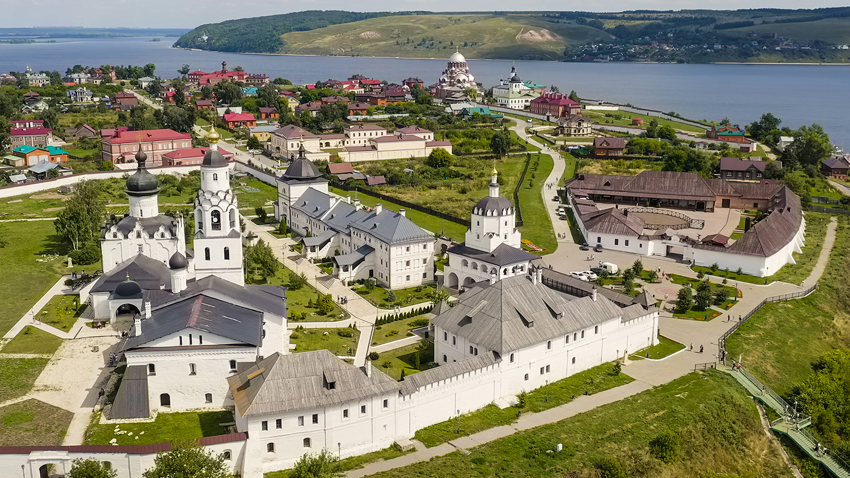
Успенский собор и монастырь острова-града Свияжск
Комплекс, основанный в 1551 году Иваном Грозным на небольшом острове в месте слияния трех рек, удостоился чести попасть в перечень ЮНЕСКО несколько лет назад. Грозный основал этот город как базу при осаде Казани в борьбе с ханством.

Slide 8
Исторические: сооружения, дома и ансамбли, некрополи и отдельные захоронения, места, связанные с жизнью и деятельностью выдающихся лиц, бытом и культурой народов, важными событиями истории.

Slide 9
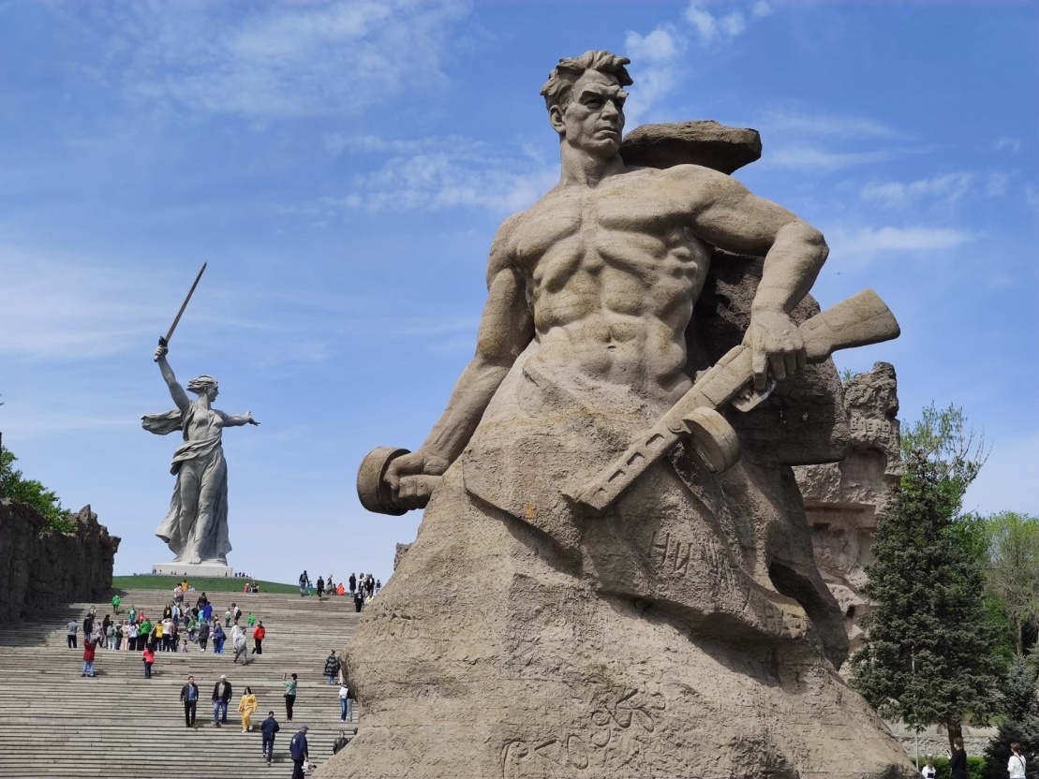
Мамаев курган
Самый большой комплекс в мире, посвященный Великой Отечественной Войне. Возвышенность находится в центре Волгограда, на правом берегу Волги. На Мамаевом Кургане установлен памятник-ансамбль «Героям Сталинградской битвы». Его расположение неслучайно – в период войны тут велись жесточайшие сражения. Тот, кто занимал курган, мог контролировать почти весь город.

Slide 10
Археологические: остатки древних стоянок, поселений, жизнедеятельности первобытных людей, курганы, могильники, наскальные рисунки, места давних битв.

Slide 11
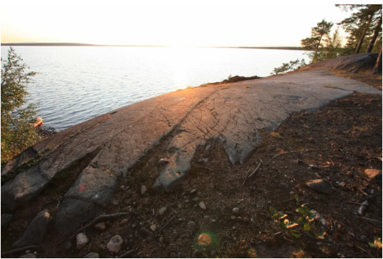
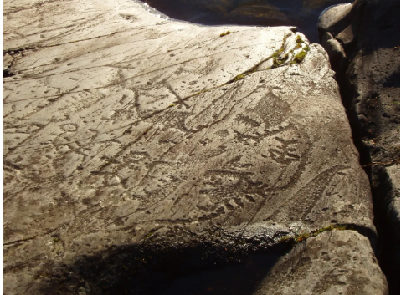
Музей наскального искусства «Петроглифы Канозера».
В 1997 году экспедиция краеведческого музея из поселка Ревда на юге Мурманской области обнаружила крупное скопление наскальной живописи. Более 1200 петроглифов (столько открыто на данный момент) оставили древние люди на островах Канозера. Самые ранние изображения датируются IV–II тысячелетием до нашей эры, то есть являются как минимум ровесниками уральской Страны городов и египетских пирамид.

Slide 12
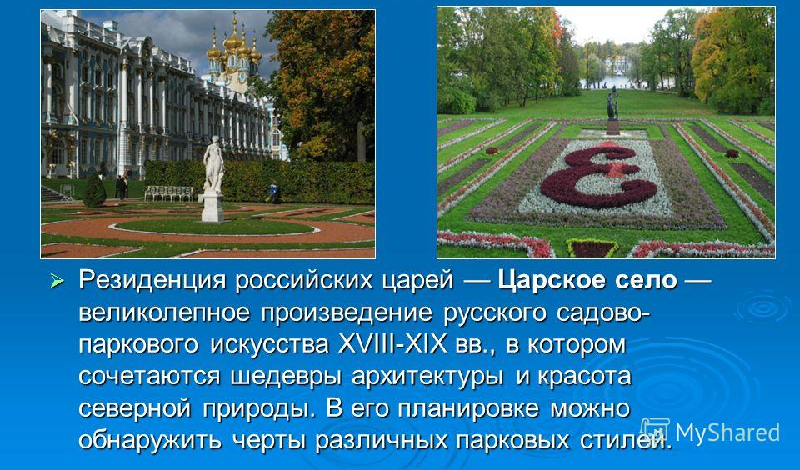
Садово-парковые памятники культуры представляют собой выдающиеся сочетания паркового строительства с природным или рукотворным рельефом местности.
Садово-парковый ансамбль Царское село

Slide 13
Ландшафтные – памятники природы, образованные естественным образом и единственные в своем роде. Они могут иметь экологическое, научное, эстетическое или культурное значение. Примеры: деревья долгожители, водопады, вулканы, редкие формы рельефа, живописные лагуны и утесы.

Slide 14
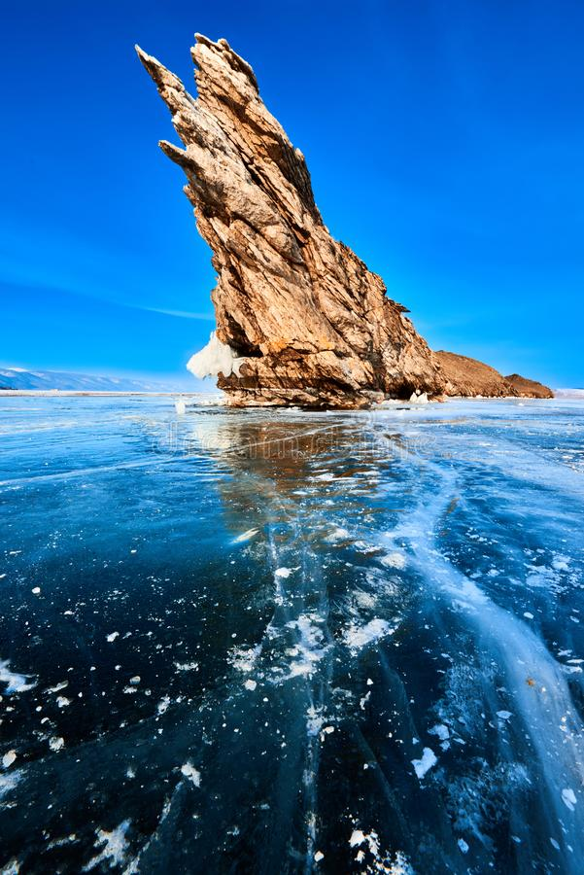
Озеро Байкал
Озеро Байкал относится к мировым объектам природного наследия. В 1996 г. Байкал, вместе с прибрежной зоной, общей площадью около 8,8 млн га. был занесён в Список Всемирного наследия ЮНЕСКО.
Байкал держит мировое первенство сразу по нескольким важным параметрам. Озеро Байкал самый старый пресноводный водоём нашей планеты — его возраст определяют в 25 млн лет.
В озере Байкал заключён гигантский объём пресной воды — примерно 20% всех мировых запасов. Потрясает и прозрачность байкальских вод — отдельные предметы видны на глубине до 40 м.

Slide 15
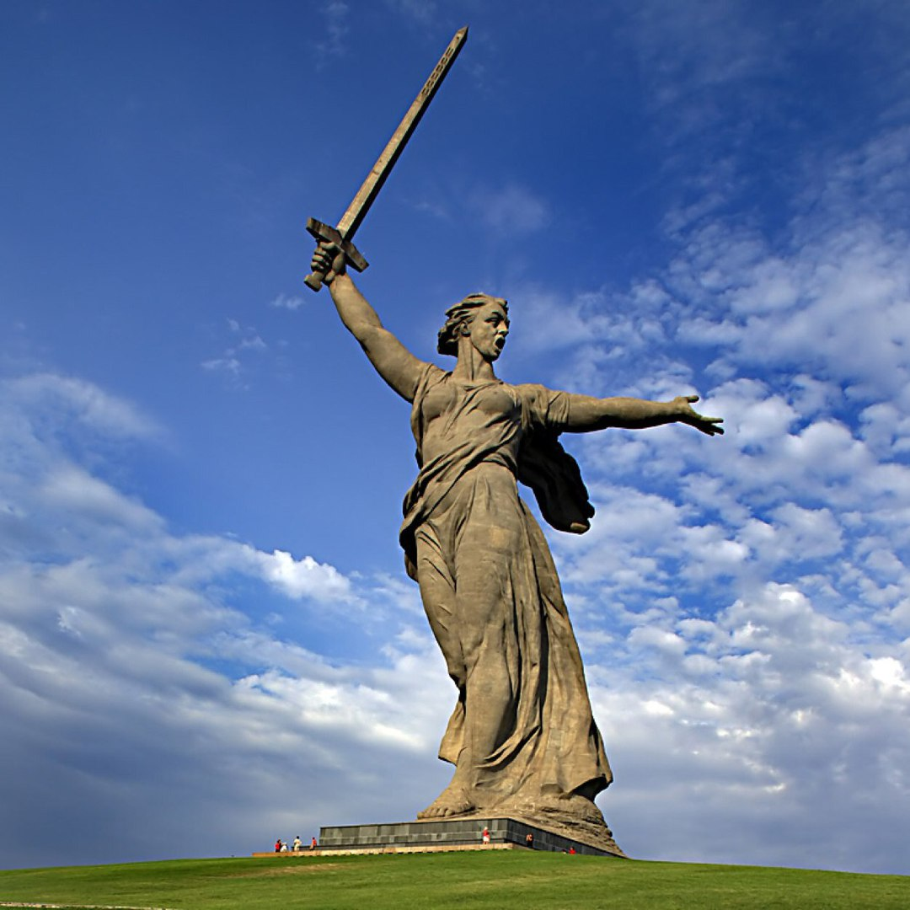
Монументальные – произведения изобразительного искусства. Монументы часто связаны с другими видами достопримечательностей (архитектурными, археологическими).

Slide 16

Некоторые особенно великие памятники признаны не только всенародным, но и всемирным культурным наследием.
Специальная организация ЮНЕСКО всеми силами старается сохранить их и сделать популярными. Каждому объекту присваивают свой индикационный номер, и отслеживают состояние.

Slide 17
ПОЧЕМУ НУЖНО БЕРЕЧЬ ПАМЯТНИКИ КУЛЬТУРЫ И ИСТОРИИ?
Потери в природе зачастую можно восстановить. С культурными и историческими памятниками все намного сложнее.
Разрушение с последующим восстановлением лишает объект индивидуальности. Восстановленное сооружение – это копия, лишенная «души». Памятники всегда связаны с определенной эпохой и мастерами. Они свидетели исторических событий, творения великих талантов, которые рождаются лишь однажды.

Slide 18
КАК СОХРАНИТЬ ПАМЯТНИКИ?
Ответственность за сохранение культурного наследия лежит на каждом человеке. Нельзя относиться к памятникам небрежно, винить в разрушениях других людей или считать, что сохранение культуры прошлого – дело специальных организаций.
Нужно быть воспитанными, культурными, благодарными предкам, которые создали для нас с вами уникальную красоту. Каждый человек обязан знать, какие памятники его окружают, какова их история и ценность.

Slide 19
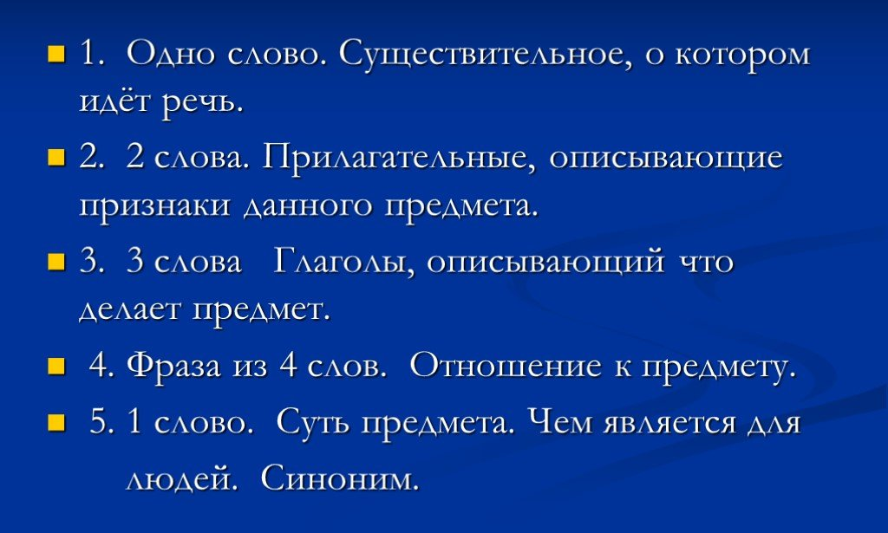
Составьте синквейн к слову «памятник»

Slide 20
Домашнее задание
Подготовить рассказ (письм.) с использованием данных вопросов:
Любимый памятник в моём городе (Почему?)
Почему нужно беречь памятники культуры и истории?
Как сохранить памятники?
УСТНО:
- Знать определения, называть виды памятников.
- Выяснить чем отличаются памятник, мемориал и обелиск.

